Slide 1
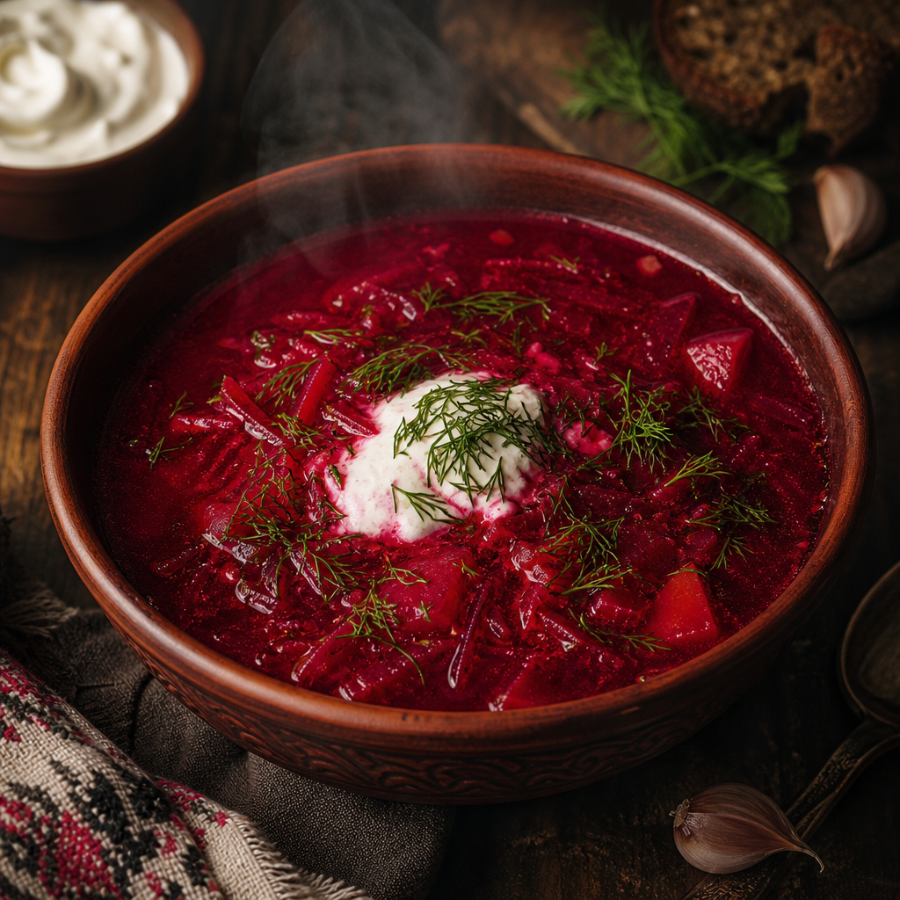
КУЛИНАРНОЕ ИССЛЕДОВАНИЕ
Самый вкусный
борщ
История, культурное значение
и канонический рецепт
Исследование · 7 слайдов

Slide 2
ГЛАВА 01 · ЭТИМОЛОГИЯ
Откуда взялось слово «борщ»
01
02
03
От растения
От кислого кваса
Буряк + щи
Праславянское *bŭrščĭ* — борщевик (Heracleum). Съедобное растение, листья и стебли которого шли в отвар.
Борш — отрубной квас. «Борщ» и «брожение» — однокоренные. Похлёбка на кислой основе.
Калька: украинское «буряк» (свекла) + «щи». Буквально — «щи со свеклой».
Лингвисты: А.Е. Аникин, Н.М. Шанский
Упоминание у архидьякона Павла Алеппского (XVII в.)
Словарь В.И. Даля
Этимология слова
02

Slide 3
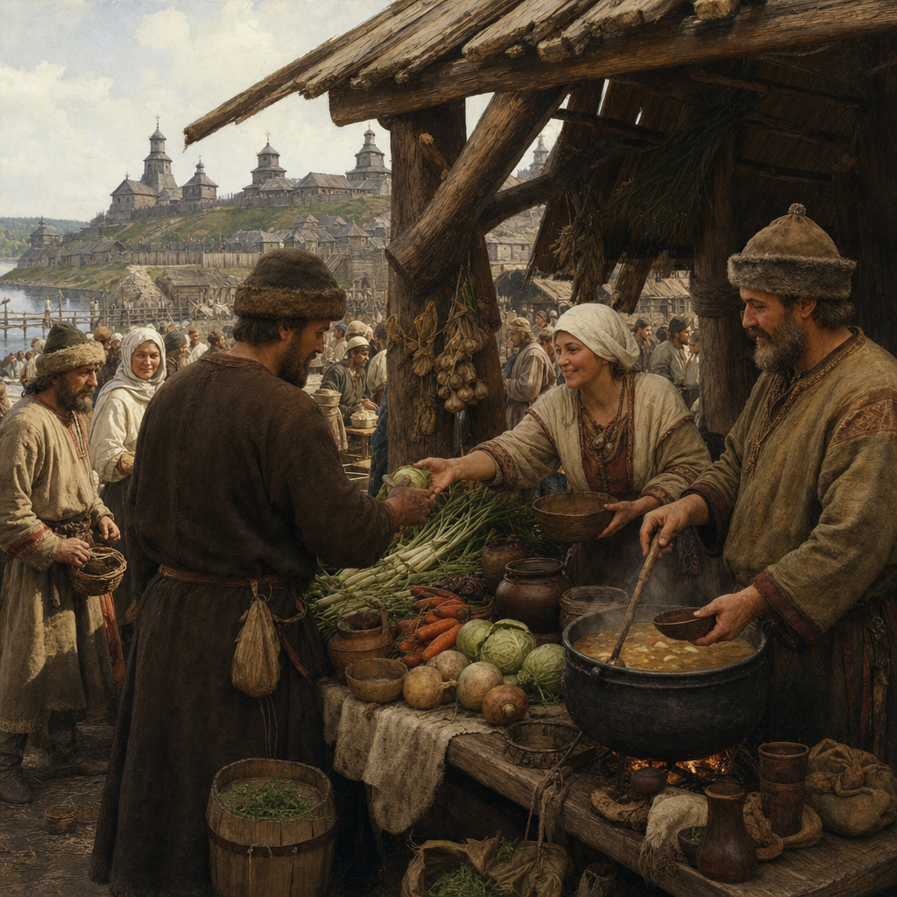
ГЛАВА 02 · ЭВОЛЮЦИЯ
От травяного отвара до наследия ЮНЕСКО
IX–X вв.
XVI в.
XIX в.
1 июля 2022
Первые свекольные
похлёбки на Руси
«Домострой»: борщ из
квашеной свёклы на квасе
Свекольный квас —
основа настоящего борща
ЮНЕСКО: борщ —
наследие Украины
«Русские покупают борщ редко или никогда, потому что каждый готовит его сам у себя дома» — Мартин Груневег, 1584–1585 гг.
Эволюция борща
03

Slide 4
ГЛАВА 03 · ГЕОГРАФИЯ ВКУСА
Борщ объединяет кухни целого региона
🇺🇦 Украина
🇵🇱 Польша
Густой, со свеклой, капустой, картофелем, чесноком и салом. Подаётся с пампушками и сметаной.
Barszcz — прозрачный свекольный бульон с «ушками» (грибные пельмени) или сытный суп на квасе.
🇱🇹 Литва
🇷🇺 Россия
Šaltibarščiai — холодный борщ на кефире со свеклой, огурцами, яйцами и укропом.
Свекольник и холодник — на квасе, кефире или свекольном отваре. Подаётся летом.
«Выявить исходный рецепт борща решительно невозможно» — историк кулинарии М. Марусенков
География борща
04

Slide 5
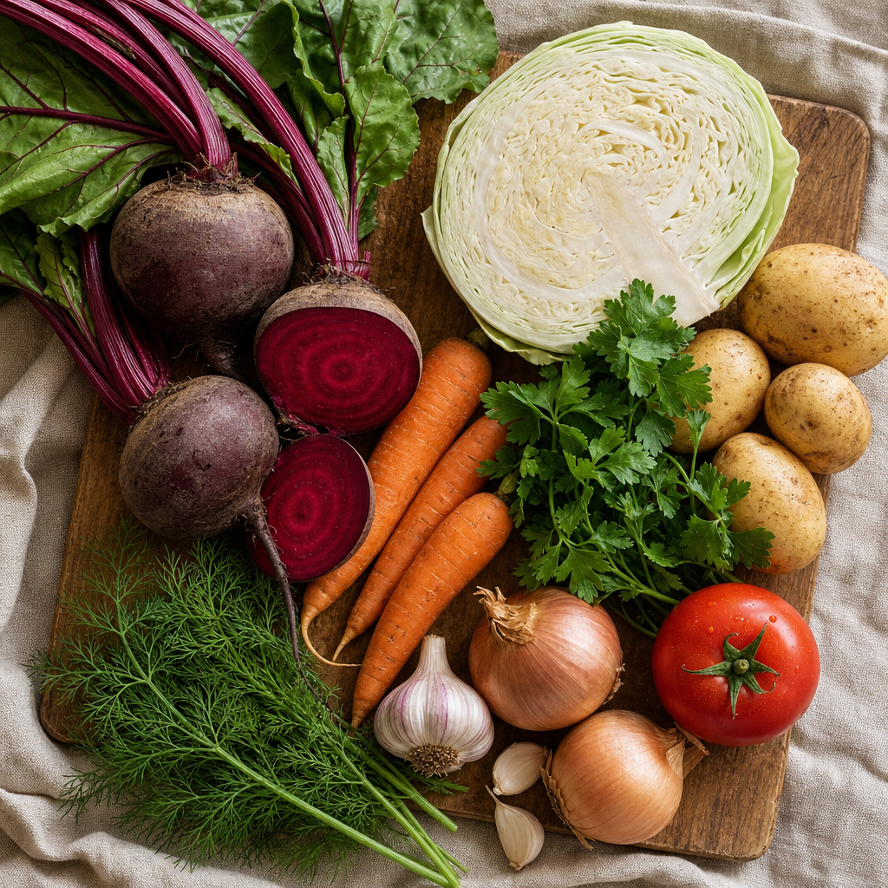
ГЛАВА 04 · НА 6 ПОРЦИЙ
Ингредиенты классического борща
ПРОДУКТЫ
Говядина на кости
500 г
Свёкла
2 шт. (~400 г)
Капуста белокочанная
300 г
Картофель
3–4 шт. (~400 г)
Морковь
1 шт.
Лук репчатый
2 шт.
Томатная паста
2 ст. л.
Чеснок
4 зубчика
Свиное сало
30 г
Уксус 9 % / лимон. сок
1 ст. л.
Сахар
1 ч. л.
Лавровый лист, перец, соль
по вкусу
Свежие овощи — основа вкуса
Ингредиенты
05

Slide 6
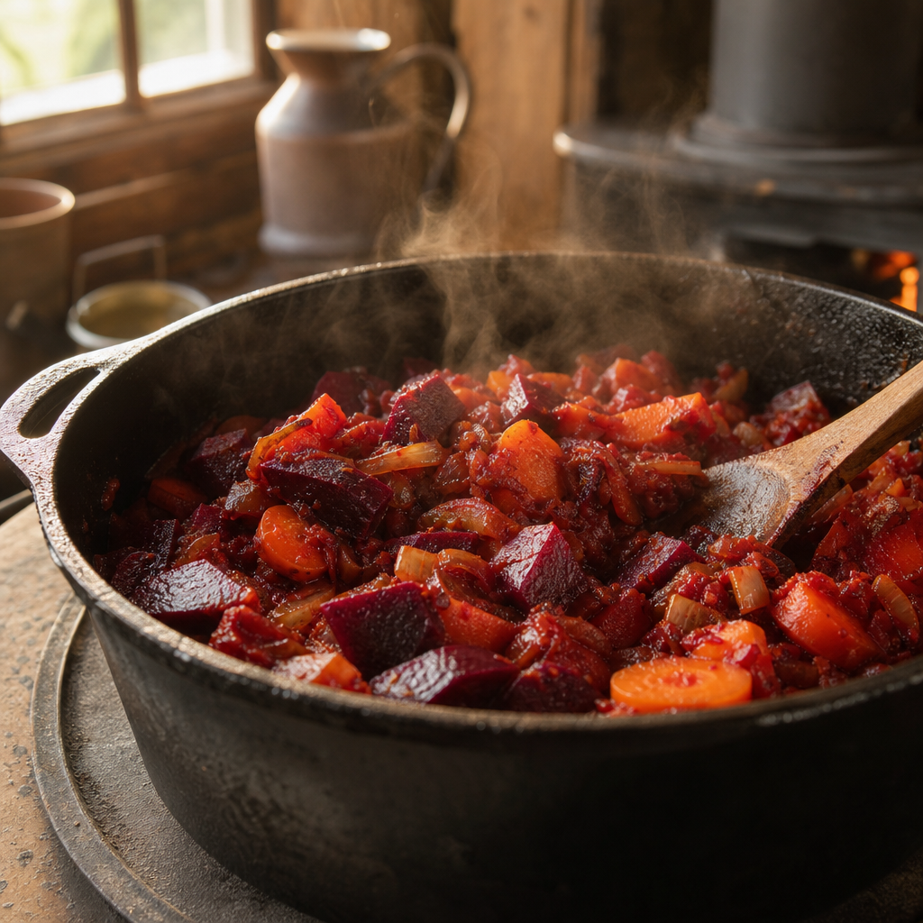
ГЛАВА 05 · 5 ШАГОВ · ~2,5 ЧАСА
Пошаговое приготовление
1
2
3
4
5
Бульон
Зажарка
Картофель и капуста
Сборка
Заправка и настой
Говядину залить холодной водой, снять пену. Варить с луком, морковью и корнем петрушки 1,5–2 ч. Мясо вынуть, нарезать.
На сале обжарить лук, морковь и свёклу. Добавить томатную пасту, уксус, сахар и 100 мл бульона. Тушить 10 мин.
В кипящий бульон заложить картофель, через 10 мин — нашинкованную капусту. Варить 10 мин.
Переложить зажарку в кастрюлю. Добавить лавровый лист, перец, мясо. Варить ещё 10 мин.
Растереть сало с чесноком и зеленью, ввести в борщ. Снять с огня и настоять под крышкой 20–30 мин.
Процесс приготовления
06

Slide 7
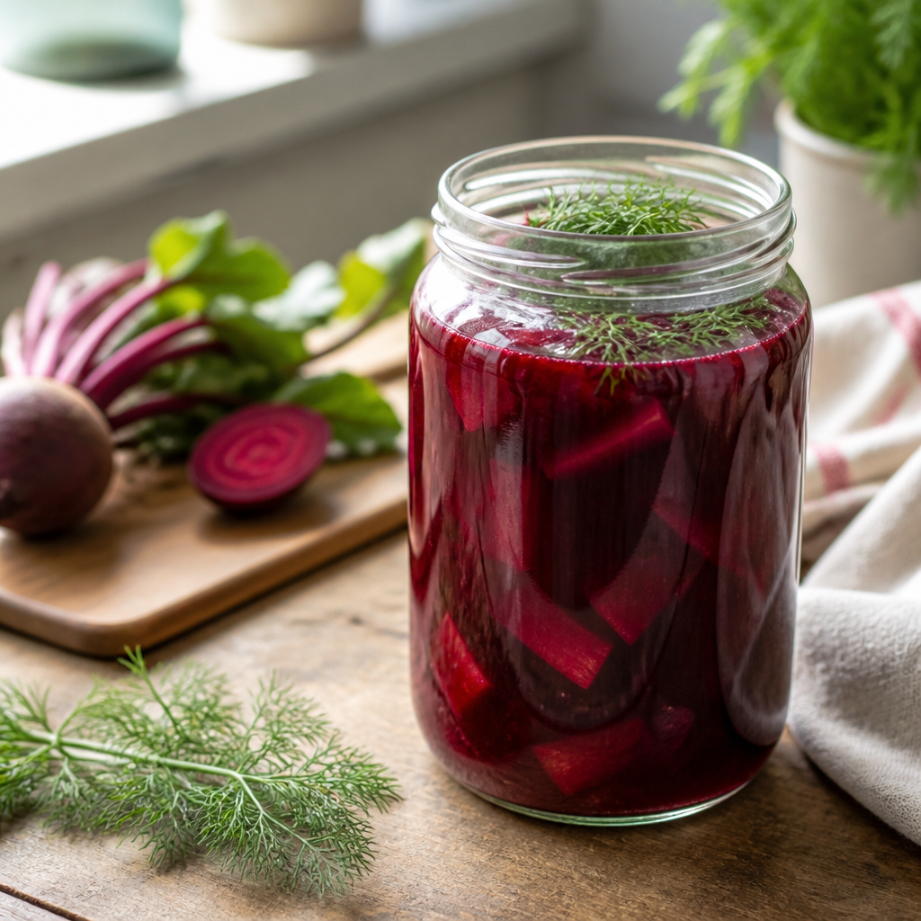
Глава 06 · Подача и наследие
Подача и культурное
значение
Классическая подача
Буряковый квас
Культурный код
Сметана, укроп и петрушка. К борщу — чесночные пампушки, ржаной хлеб и сало.
Забытая основа настоящего борща: ферментированный свекольный настой.
В 2022 году ЮНЕСКО включило «Культуру приготовления украинского борща» в список срочной охраны.
Приятного аппетита!
Борщ: итог
07

